Slide 1
ДВОРЕЦ СПОРТА « ОЛИМП»

Slide 2
1 тур

Slide 3
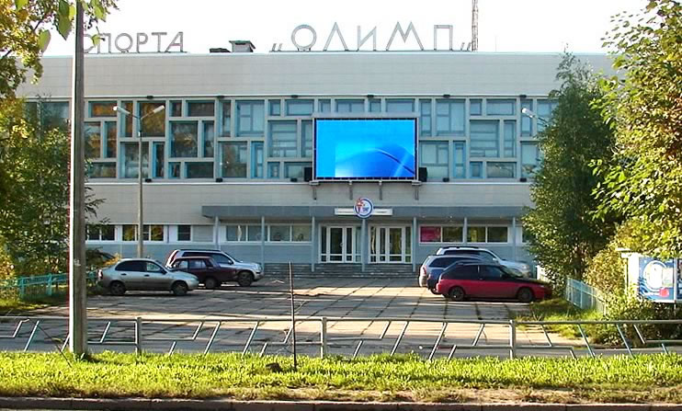
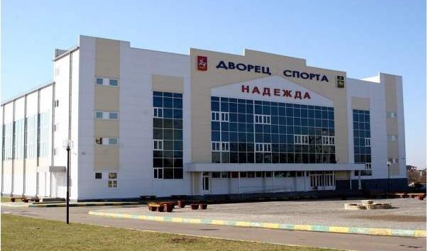
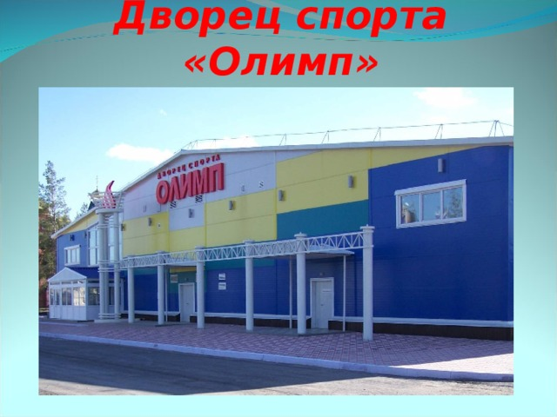
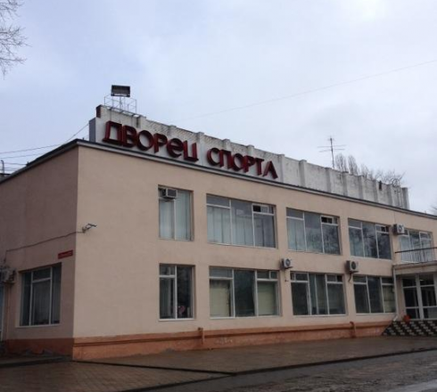
1
2
ПОДНИМИТЕ ТАБЛИЧКУ С НОМЕРОМ НА КОТОРОЙ ИЗОБРАЖЕН ДВОРЕЦ СПОРТА В НАШЕМ ГОРОДЕ?
3
4

Slide 4
2 тур

Slide 5
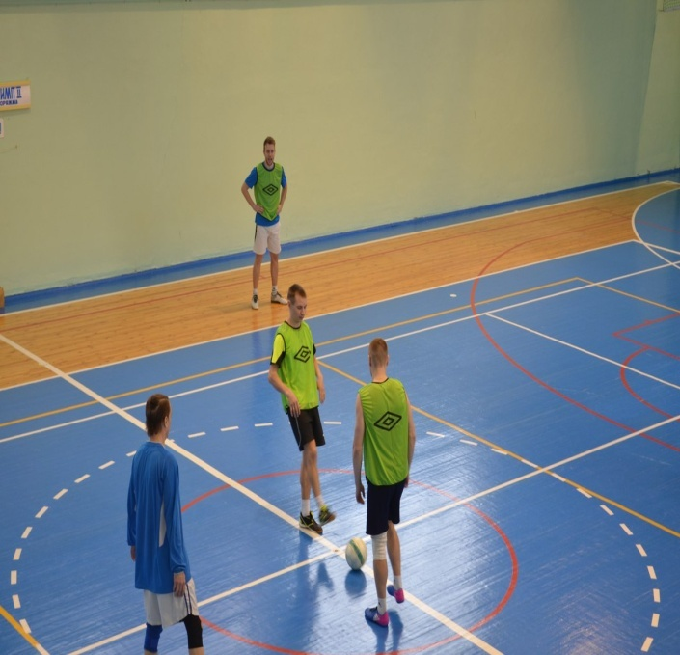
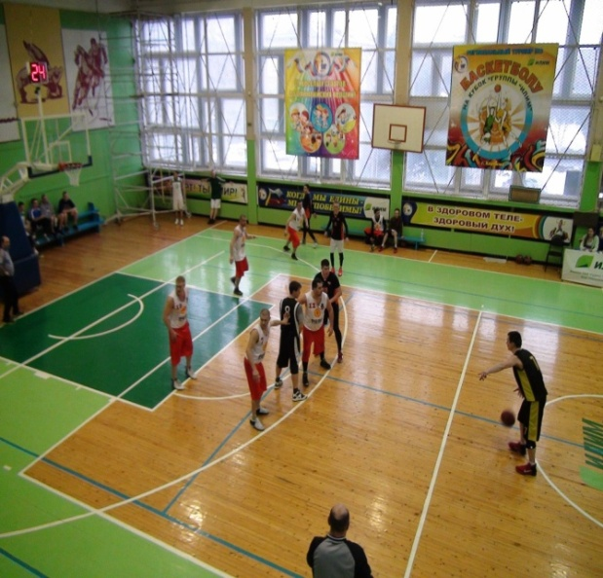
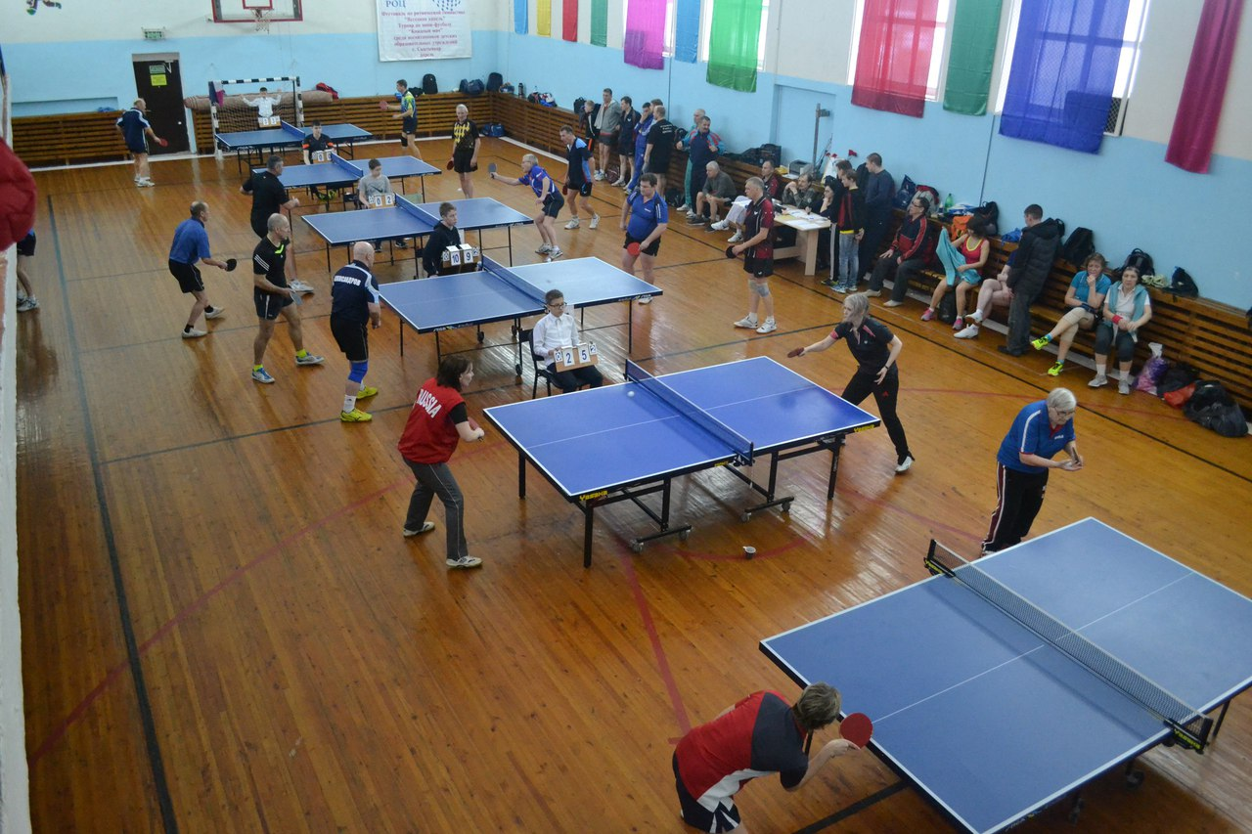
1
2
3
4

Slide 6
3 тур

Slide 7
Соберите пазлы из герба города Коряжма и эмблемы « Олимпа»

Slide 8
4 тур

Slide 9
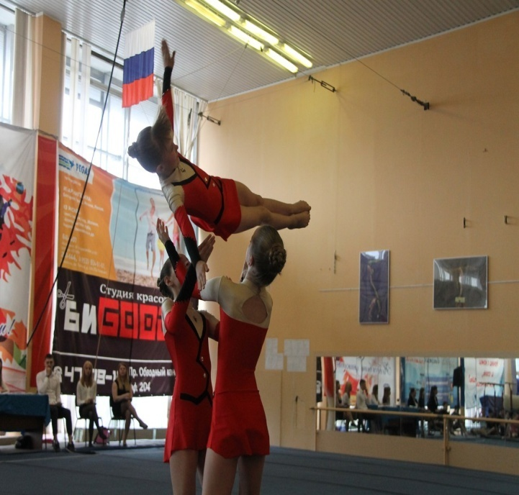
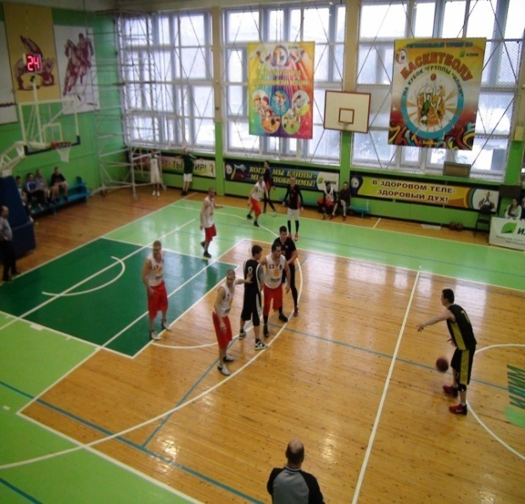
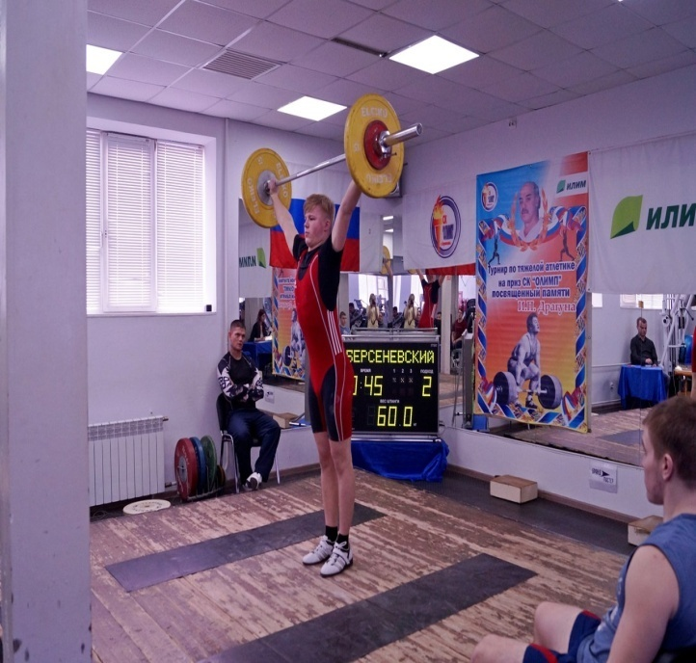
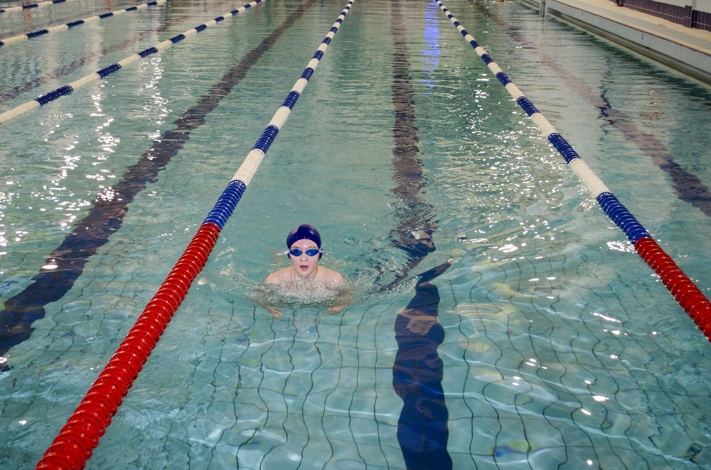
1
3
2
4
5

Slide 10
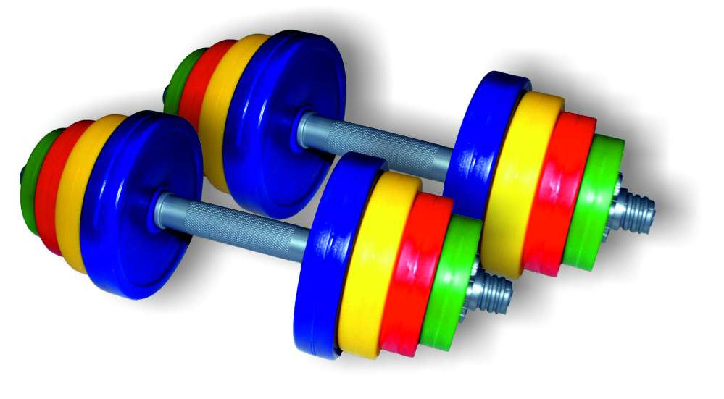
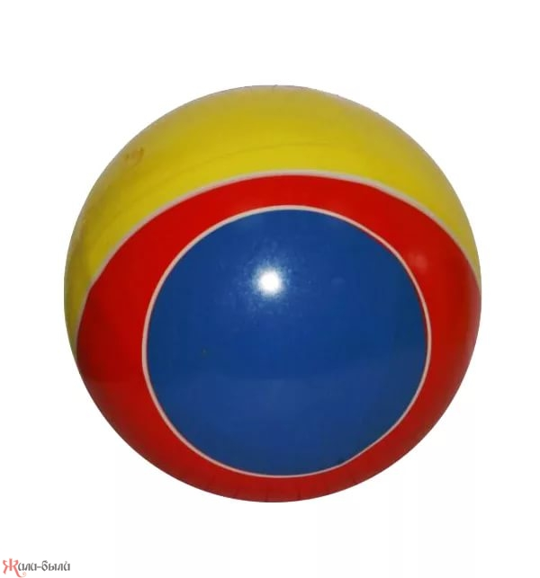
Все это спортивный инвентарь
5 тур

Slide 11
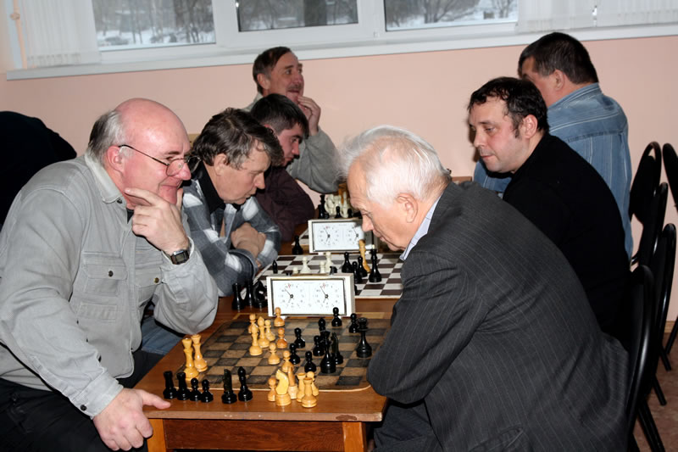
1
2
3
4

Slide 12
ФИНАЛ

Slide 13
Спасибо за игру!

